Slide 1
Integruotas dorinio ugdymo, šokio ir rusų kalbos PROJEKTAS Aristokratiškos polkos estetika
Trakų r. Lentvario Motiejaus Šimelionio gimnazija
Darbą atliko:
Ieva Bieliūnaitė
Rimgailė Zalieckaitė
Martynas Kazlauskas
Kirilas Šeršniovas
Aušra Bieliūnaitė

Slide 2
ARISTOKRATIJA (sen. gr. ἀριστοκρατία = aristokratia – „geriausiųjų valdžia“) – paveldima valdžios forma, kai valdo kilmingųjų (bajorų) giminių atstovai, dažniausiai – vienas monarchas, rečiau – būdavo aristokratų demokratija (kai valdydavo iš aristokratų tarpo renkami žmonės). Aristokratija motyvuojama tuo, kad visuomenės dauguma esanti politiškai nevisavertė, todėl ją turi valdyti elitas. Žodis aristokratija taip pat reiškia visų aristokratų visumą. Aristokratais vadinama tituluotoji bajorija, įskaitant karalius. Daugelyje šalių aristokratija sudarė savo hierarchiją, kurią nusako aristokratų turimi titulai.
АРИСТОКРАТИЯ
(от греч. ', букв.— власть лучших, знатнейших), 1) форма правления, при которой гос. власть принадлежит привилегированному знатному меньшинству. Как форма правления А. противостоит монархии и демократии. «Монархия — как власть одного, республика — как отсутствие какой-либо невыборной власти; аристократия — как власть небольшого сравнительно меньшинства, демократия — как власть народа...
- форма государственного правления при которой власть принадлежит представителям родовой знати; высшее сословие, привилегированный класс или слой общества.

Slide 3
ESTETIKA (gr. αισθητική – „jutiminis“): Filosofijos šaka, tirianti grožį ir meną, grožio, meno dėsnius ir harmoniją; sudaro metodologinį pagrindą meno šakoms tirti; grožio kriterijų taikymas ir laikymasis. Estetika nagrinėja bendrą grožio paskirtį ir jo raiškos formas menuose, gamtoje, taip pat grožio poveikį asmeniui. Be pačios menų teorijos, estetikoje nagrinėjami estetinio sprendimo bei estetinės jausenos ir išgyvenimo klausimai. Estetika nagrinėja visas meno kryptis: muziką, dailę, literatūrą, architektūrą, choreografiją ir kt. Savarankiška filosofijos mokslo disciplina estetika tapo tik XVIII amžiuje, vokiečių filosofinėje mintyje. Pirmasis estetikos terminą dabartine prasme pavartojo Aleksandras Baumgartenas (Alexander Baumgarten, 1714–1762).
ЭСТЕ́ТИКА Философское учение об искусстве как особом виде общественной идеологии, посвящённое исследованию идейной сущности и форм прекрасного в художественном творчестве, в природе и в жизни. Система взглядов на искусство, которой придерживается кто-нибудь.
Слово «эстетика» произошло от греческого αἰσθητικός (означающее чувственность, разумное чувствование, нечто относящееся к чувственному восприятию), которое, в свою очередь, произошло от αἰσθάνομαι (означавшее «я воспринимаю, чувствую, ощущаю»).
Термин «эстетика» был введён и обрёл своё нынешнее значение немецким философом Александром Баумгартеном в его диссертации «Mediationes philosophicae de nonnullis ad poema pertinentibus» в 1735 году. Однако его более позднее определение в «Эстетике» (1750 г.) считается первым определением, которое относится и к современной эстетике.

Slide 4
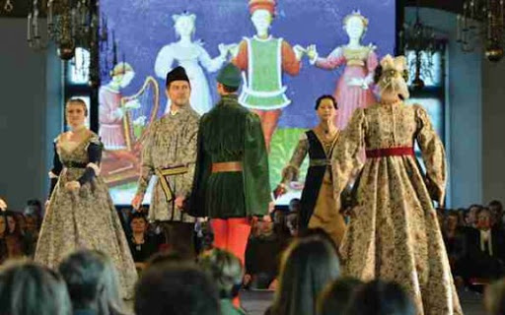
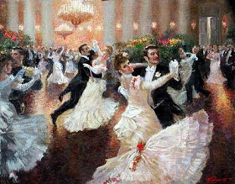
ŠOKIS – scenos meno, pramogų industrijos ar socialinio susibūrimo forma, kur išraiškai pasitelkiami kūno judesiai, tradiciškai ritmiški muzikai. Šokio apibrėžimas yra reliatyvus, priklausomai nuo socialinių, kultūrinių, estetinių bei moralinių visuomenės pažiūrų. Bendriausiu atveju egzistuoja dvi šokio rūšys – sceninis šokis bei socialinis šokis. Sceninis šokis yra meno forma, atliekama publikai. Socialinis šokis yra skirtas ne publikos, o šokėjų pasitenkinimui ir dažniausiai šokamas ne dėl meninių, bet dėl socialinių tikslų. Šiais laikais du terminai gali persipinti tarpusavyje dėl galimo itin plataus sceninio (meninio) šokio apibrėžimo.
ТАНЕЦ — ритмичное движение тела, которое производится, как правило, под музыку в пределах ограниченного пространства, с целью выражения идеи или эмоции , высвобождения энергии или просто с целью получения восторга от самого движения.
Танец в любом проявлении является мощным импульсом чувств и эмоций, но искусство танца является — это то, как этот импульс направляется искусными исполнителями в нечто интенсивное и выразительное, что может радовать зрителей , которые не чувствуют ни малейшего желания танцевать сами. Эти две концепции танца (танец в качестве мощного импульса и танец в виде хореографии) практикуется фактически любым профессионалом . В танце связь между этими двумя понятиями сильнее , чем в некоторых других видах искусства, и ни одно из них не может существовать без другого.

Slide 5
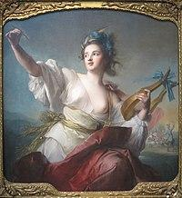
TERPSICHORĖ, TERPSICHORA (gr. Τερψιχόρη 'šokio džiaugsmas') – graikų mitologijoje viena iš devynių mūzų, globojusių menus ir mokslus. Terpsichorė buvo laikoma šokio ir chorinio giedojimo globėja. Dažniausiai vaizduojama sėdinti su lyra ir plektru rankose. Terpsichorė – Dzeuso ir Mnemosinės dukra. Kartais minima kaip sirenų motina su Acheloju.
ТЕРПСИХО́РА — это (др.-греч. Τερψιχόρη) — муза танца. Персонаж древнегреческих мифов, популярный образ и символ в искусстве. Согласно Диодору, получила имя от наслаждения (терпейн) зрителей являемыми в искусстве благами. Дочь Зевса и Мнемосины. Считается покровительницей танцев и хорового пения.

Slide 6
POLKA/ ПОЛЬКА
Полька - народный танец. Музыкальный метр 2/4, темп быстрый. Танцуется парами по кругу. Появилась около 1830 года в Богемии. Считается, что название происходит от чешского слова půlka - половина шага, по другим данным - от польского - полячка. На движения польки влиял экосез
XIX в. В качестве развлекательного танца полька распространилась в Европе, Северной и Южной Америке. Танцы начались в Литве около 1855 года. Есть несколько вариантов этого танца. Ритм и шаг польки повлияли на многие литовские народные танцы.
Polka - liaudies šokis. Muzikinis metras 2/4, tempas greitas. Šokama poromis ratu. Atsirado apie 1830 Bohemijoje. Manoma, pavadinimas kilo iš čekų kalbos žodžio půlka – pusė žingsnio, kitais duomenimis – iš polka – lenkė. Polkos judesiams turėjo įtakos ekosezas
XIX a. kaip pramoginis šokis polka paplito Europoje, Šiaurės ir Pietų Amerikoje. Lietuvoje pradėta šokti apie 1855. Egzistuoja keletas šio šokio variantų. Polkos ritmas ir žingsnis turėjo įtakos daugeliui lietuvių liaudies šokių.

Slide 7
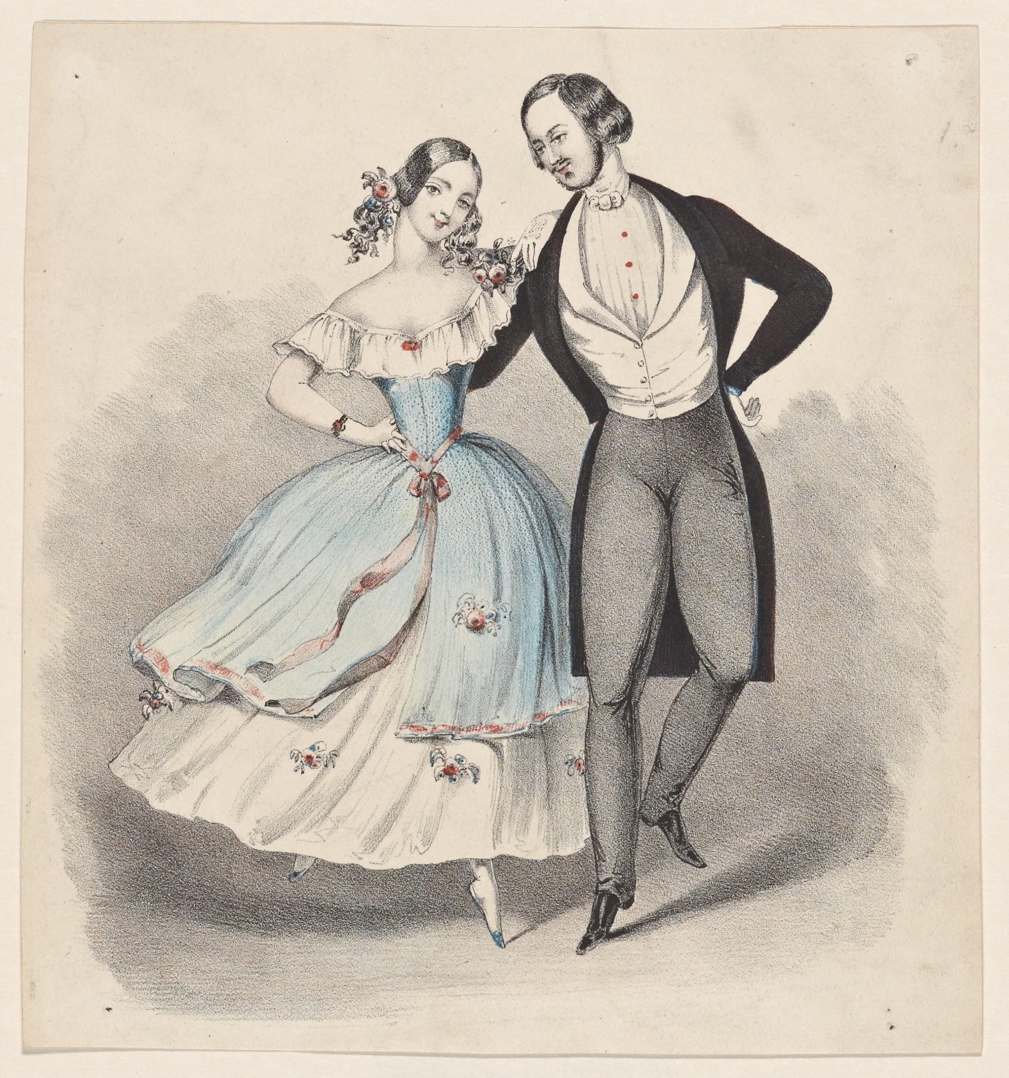
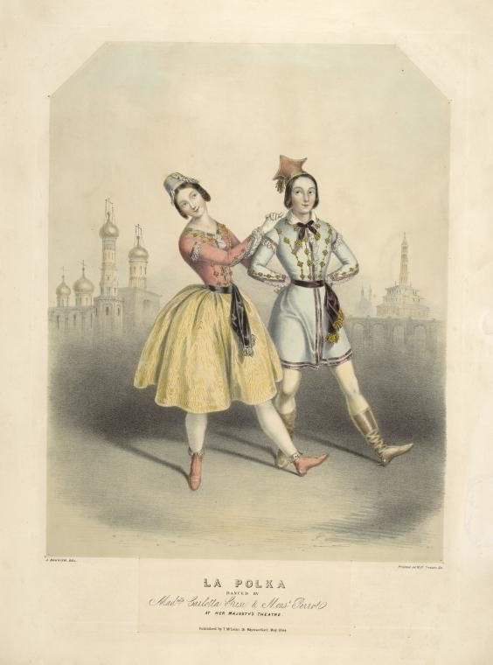

Slide 8
LEGENDA/ ЛЕГЕНДА
Pasak legendų, polkos šokio ištakos siekia 1830 m. vieną Čekijos kaimą. Teigiama, kad kaime prie Ičino miesto vietinė mergina ėmė šokti niekam neatpažįstamą šokį. Pavadinimas kilęs nuo žodžio pulka (pusė), nes šokyje dažnai naudojamas pusžingsnis. Kai kurie teoretikai mano, kad čekai šį šokį pavadino taip, lenkų garbei, pažymėdami 1830 metų sukilimą prieš rusus.
Согласно легендам, происхождение польского танца исходит с 1830 года из одной чешской деревни. Говорят, что в деревне недалеко от города Ичин местная девушка начала танцевать танец, который никому не был известен. Название происходит от слова полк (половина), потому что в танце часто используется полшага. Некоторые теоретики считают, что чехи назвали этот танец в честь поляков из-за восстания в 1830 году против русских.

Slide 9
NUOMONĖ APIE ŠOKĮ/ МНЕНИЕ О ТАНЦЕ
Polka linksmas, judrus šokis. Nuotaikinga muzika neleidžia nuobodžiauti, o greiti judesiai - atitraukti akių nuo šokėjų. Ratu išsidėsčiusios ir besisukančios šokėjų poros suteikia prabangią pokylių atmosferą, o puošnūs drabužiai leidžia pasijusti kaip aristokratiškų žmonių draugijoje.
Полька это весёлый, живой танец. Весёлая музыка не позволяет вам скучать, а быстрые движения - отвлечь ваши глаза от танцоров. Круглые и вращающиеся пары танцоров создают роскошную атмосферу банкета, а богато украшенная одежда заставляет вас чувствовать себя в обществе аристократов.

Slide 10
VIENOS POLKA/ ВЕНСКАЯ ПОЛЬКА
https://www.youtube.com/watch?v=Nd1qWQi2eVE&feature=youtu.be
https://www.youtube.com/watch?v=wRTNYfOvSNQ

Slide 11
ŠALTINIAI:
https://www.vle.lt/Straipsnis/polka-6110
https://lt.m.wikipedia.org/wiki/Polka
• https://lt.wikipedia.org/wiki/Aristokratija
•https://lt.wikipedia.org/wiki/Estetika
•https://lt.wikipedia.org/wiki/%C5%A0okis
•https://lt.wikipedia.org/wiki/Terpsichor%C4%97

